Slide 1
Полхова
Лариса Сергеевна
- заведующий отделом социально-экономической защиты, правовой инспектор труда ЦК Профсоюза работников здравоохранения РФ по Московской области

Slide 2
Установление системы оплаты труда в учреждениях
Системы оплаты труда работников государственных учреждений устанавливаются:
- в государственных учреждениях субъектов РФ – коллективными договорами, соглашениями, локальными нормативными актами в соответствии с федеральными законами и иными нормативными правовыми актами РФ, законами и иными нормативными правовыми актами субъектов РФ (часть первая статьи 144 ТК РФ).
- системы оплаты труда работников государственных … учреждений устанавливаются с учетом единого тарифно-квалификационного справочника работ и профессий рабочих, единого квалификационного справочника должностей руководителей, специалистов и служащих или профессиональных стандартов, а также с учетом государственных гарантий по оплате труда, рекомендаций Российской трехсторонней комиссии по регулированию социально-трудовых отношений (часть третья статьи 135 настоящего Кодекса) и мнения соответствующих профсоюзов (объединений профсоюзов) и объединений работодателей» (часть четвертая статьи 144 ТК РФ).

Slide 3
Система оплаты труда в государственных учреждениях здравоохранения МО устанавливается в соответствии с:
- Законом МО от 03.05.2007г. №60/2007-ОЗ «Об оплате труда работников государственных учреждений МО, руководителя, заместителей руководителя и главного бухгалтера ТФОМС МО»
- постановлением Правительства МО от 03.07.2007г. №483/23 «Об оплате труда работников государственных учреждений здравоохранения МО»
- приказом МЗ МО от 24.08.2007г. №242
- приказом МЗ МО от 02.09.2008г. №508 «О критериях оценки деятельности медицинского персонала и реализации принципа оплаты труда, ориентированного на результат» и др.

Slide 4
Принятие в учреждениях локальных нормативных актов (далее – ЛНА) по оплате труда
ЛНА, устанавливающие системы оплаты труда, принимаются работодателем с учетом мнения представительного органа работников (ч. 4 ст. 135 ТК РФ)
Порядок учета мнения выборного органа первичной профсоюзной организации при принятии ЛНА установлен в статье 372 ТК РФ. (Важно! Работодатель учитывает мотивированное мнение профкома, только если все или большинство (50% + 1 человек) работников являются членами профсоюза)
!!! Нормы ЛНА, ухудшающие положение работников по сравнению с установленным трудовым законодательством и иными нормативными правовыми актами, содержащими нормы трудового права, коллективным договором, соглашениями, а также ЛНА, принятые без соблюдения установленного статьей 372 ТК РФ порядка учета мнения представительного органа работников, не подлежат применению. В таких случаях применяются трудовое законодательство и иные нормативные правовые акты, содержащие нормы трудового права, коллективный договор, соглашения (ч. 4 ст. 8 ТК РФ)

Slide 5
Локальные нормативные акты по оплате труда принимаются без учета мотивированного мнения выборного органа первичной профсоюзной организации или не соблюдается порядок учета мотивированного мнения
(нарушение статей 135 (часть четвертая), 8 (часть четвертая), и 372 Трудового Кодекса РФ)

Slide 6
Проверочный лист Роструда
за соблюдением трудового законодательства и иных НПА по установлению и выплате заработной платы
(утвержден приложением № 7 к приказу Роструда от 10.11.2017 № 655)
 | Вопросы, отражающие содержание обязательных требований | Реквизиты нормативных правовых актов, с указанием их структурных единиц, которыми установлены обязательные требования
2 | Локальные нормативные акты, устанавливающие системы оплаты труда, приняты работодателем с учетом мнения представительного органа работников (при его наличии) | Часть 4 статьи 135 Трудового кодекса Российской Федерации (Собрание законодательства Российской Федерации, 2002, N 1, ст. 3; 2006, N 27, ст. 2878)

Slide 7
Установление заработной платы работнику
Заработная плата устанавливается работнику трудовым договором в соответствии с действующими у данного работодателя системами оплаты труда (часть первая статьи 135 ТК РФ)
Для проведения работы по установлению размера должностных окладов, выплат компенсационного и стимулирующего характера в учреждении приказом руководителя создается постоянно действующая тарификационная комиссия (пункт 3.7. Положения об оплате труда работников государственных учреждений здравоохранения МО, утвержденного постановлением Правительства МО от 03.07.2007г. №483/23 «Об оплате труда работников государственных учреждений здравоохранения МО» (далее - областное Положение об оплате труда) и Приложение 3 к приказу МЗ МО №242 от 24.08.2007г.)
Тарификационная комиссия устанавливает заработную плату работников в соответствии с ЛНА по оплате труда, действующими в учреждении.

Slide 8
Приказом МЗ МО от 27.02.2018 г. № 252 внесены изменения в формы тарификационных списков, утвержденные приказом МЗ МО от 24.08.2007 № 242
В новых тарификационных списках работников предусмотрены все компенсационные выплаты, установленные нормативными правовыми актами Московской области по оплате труда работников государственных учреждений здравоохранения, за исключением доплат за работу в ночное время, оплаты праздничных дней и сверхурочной работы. Это позволит сократить количество нарушений по оплате труда при установлении размера заработной платы.

Slide 9
Отсутствие в учреждениях здравоохранения правил (критериев) для установления должностных окладов в пределах диапазона окладов
(нарушение пункта 2.3 Положения об оплате труда работников государственных учреждений здравоохранения Московской области, утвержденного постановлением Правительства Московской области от 03.07.2007 № 483/23),
а также неправомерное изменение установленных размеров должностных окладов при повышении должностных окладов

Slide 10
Неповышение должностных окладов на 25% специалистам и руководителям, работающим в сельских населенных пунктах
(нарушение пункта 3.2 Положения об оплате труда работников государственных учреждений здравоохранения Московской области, утвержденного постановлением Правительства Московской области от 03.07.2007 № 483/23)

Slide 11
Утверждено постановлением Правительства Московской области от 3 июля 2007 г. N 483/23
ПОЛОЖЕНИЕ ОБ ОПЛАТЕ ТРУДА РАБОТНИКОВ ГОСУДАРСТВЕННЫХ УЧРЕЖДЕНИЙ ЗДРАВООХРАНЕНИЯ МОСКОВСКОЙ ОБЛАСТИ
3. Повышение должностных окладов (тарифных ставок) работникам:
Пункт 3.3.
- с особым характером работы и спецификой труда в размере до 60 процентов.
Перечень учреждений (структурных подразделений) и должностей, работа в которых дает право на повышение должностных окладов (тарифных ставок) в связи с особым характером работы и спецификой труда, и размеры их повышения утвержден приказом Минздрава МО от 24.08.2007 N 242
Пункт 3.4.
- занятым на работах с вредными условиями труда от 4 до 24 процентов.
Перечень конкретных работ, должностей работников и конкретный размер повышений утверждается руководителем учреждения с учетом мнения представительного органа работников либо фиксируется в коллективном договоре

Slide 12
Неправильное установление размера доплаты за работу в ночное время
(нарушение пункта 4.1 Положения об оплате труда работников государственных учреждений здравоохранения Московской области, утвержденного постановлением Правительства Московской области от 03.07.2007 № 483/23)

Slide 13
Неустановление доплат работникам, оказывающим медицинскую помощь больным СПИДом и ВИЧ-инфицированным, за фактически затраченное время на оказание медицинской помощи и непосредственное обслуживание таких больных
(нарушение пункта 3.3, абзаца третьего пункта 4.7 Положения об оплате труда работников государственных учреждений здравоохранения Московской области, утвержденного постановлением Правительства Московской области от 03.07.2007 №483/23 Приложений 2 и 5 к Приказу Минздрава Московской области от 24.08.2007 № 242)

Slide 14
Не во всех учреждениях установлены все выплаты компенсационного характера, предусмотренные нормативными правовыми актами Московской области для работников государственных учреждений здравоохранения
(нарушение пунктов 3.3, 3.4, 4.7, 4.10, 4.11, 4.12 Положения об оплате труда работников государственных учреждений здравоохранения Московской области, утвержденного постановлением Правительства Московской области от 03.07.2007 № 483/23)

Slide 15
Установление и выплата работникам видов стимулирующих выплат, не предусмотренных нормативными правовыми актами Московской области
(нарушение пункта 5.2 Положения об оплате труда работников государственных учреждений здравоохранения Московской области, утвержденного постановлением Правительства Московской области от 03.07.2007 № 483/23)

Slide 16
Не во всех учреждениях имеются критерии оценки деятельности работников для установления конкретной выплаты стимулирующего характера
(нарушение пункта 5.7 Положения об оплате труда работников государственных учреждений здравоохранения Московской области, утвержденного постановлением Правительства Московской области от 03.07.2007 № 483/23)

Slide 17
Нарушения при оформлении и оплате дополнительной работы, выполняемой работником по поручению работодателя в то же самое время, когда он выполняет работу по основной должности
(совмещение профессий (должностей), увеличение объема работы, расширение зоны обслуживания) (нарушение статей 60.2 и 151 Трудового Кодекса РФ)

Slide 18
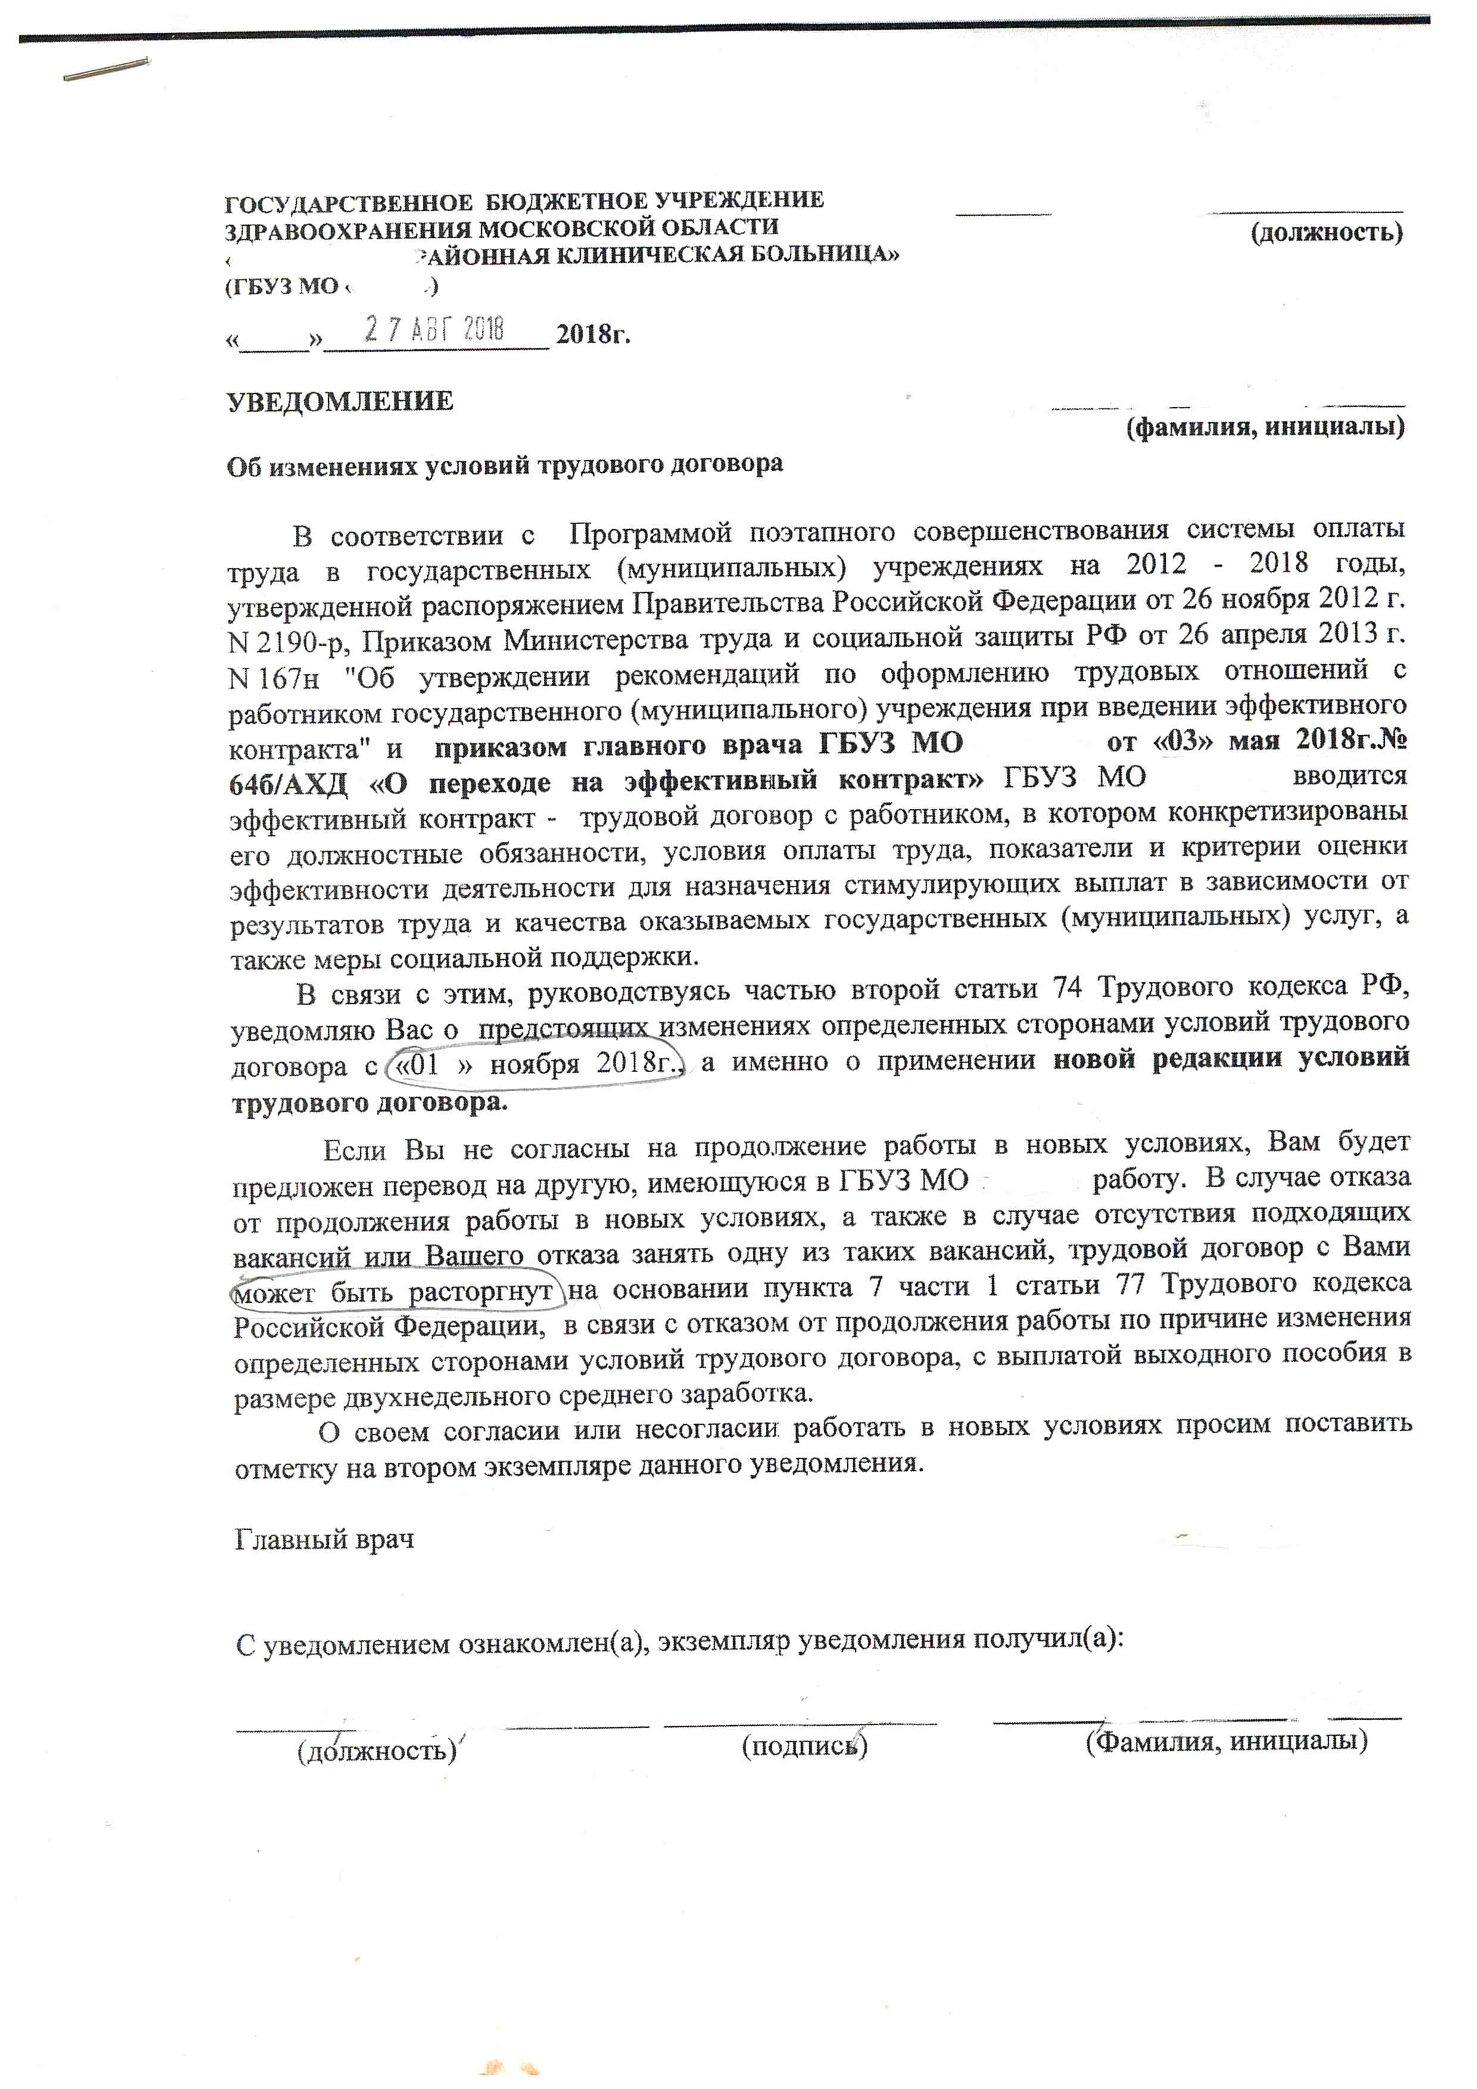

Slide 19
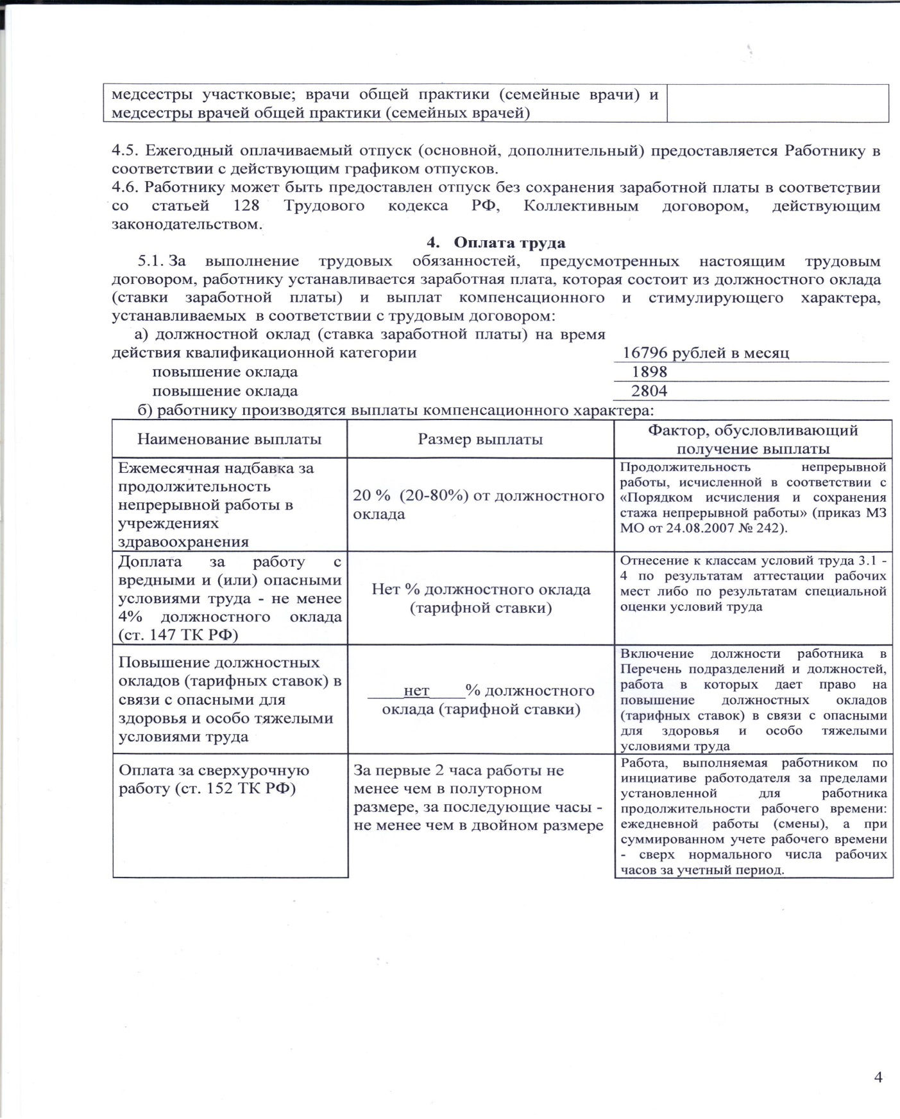
?
Стр. 6 ТД – класс 3.2

Slide 20
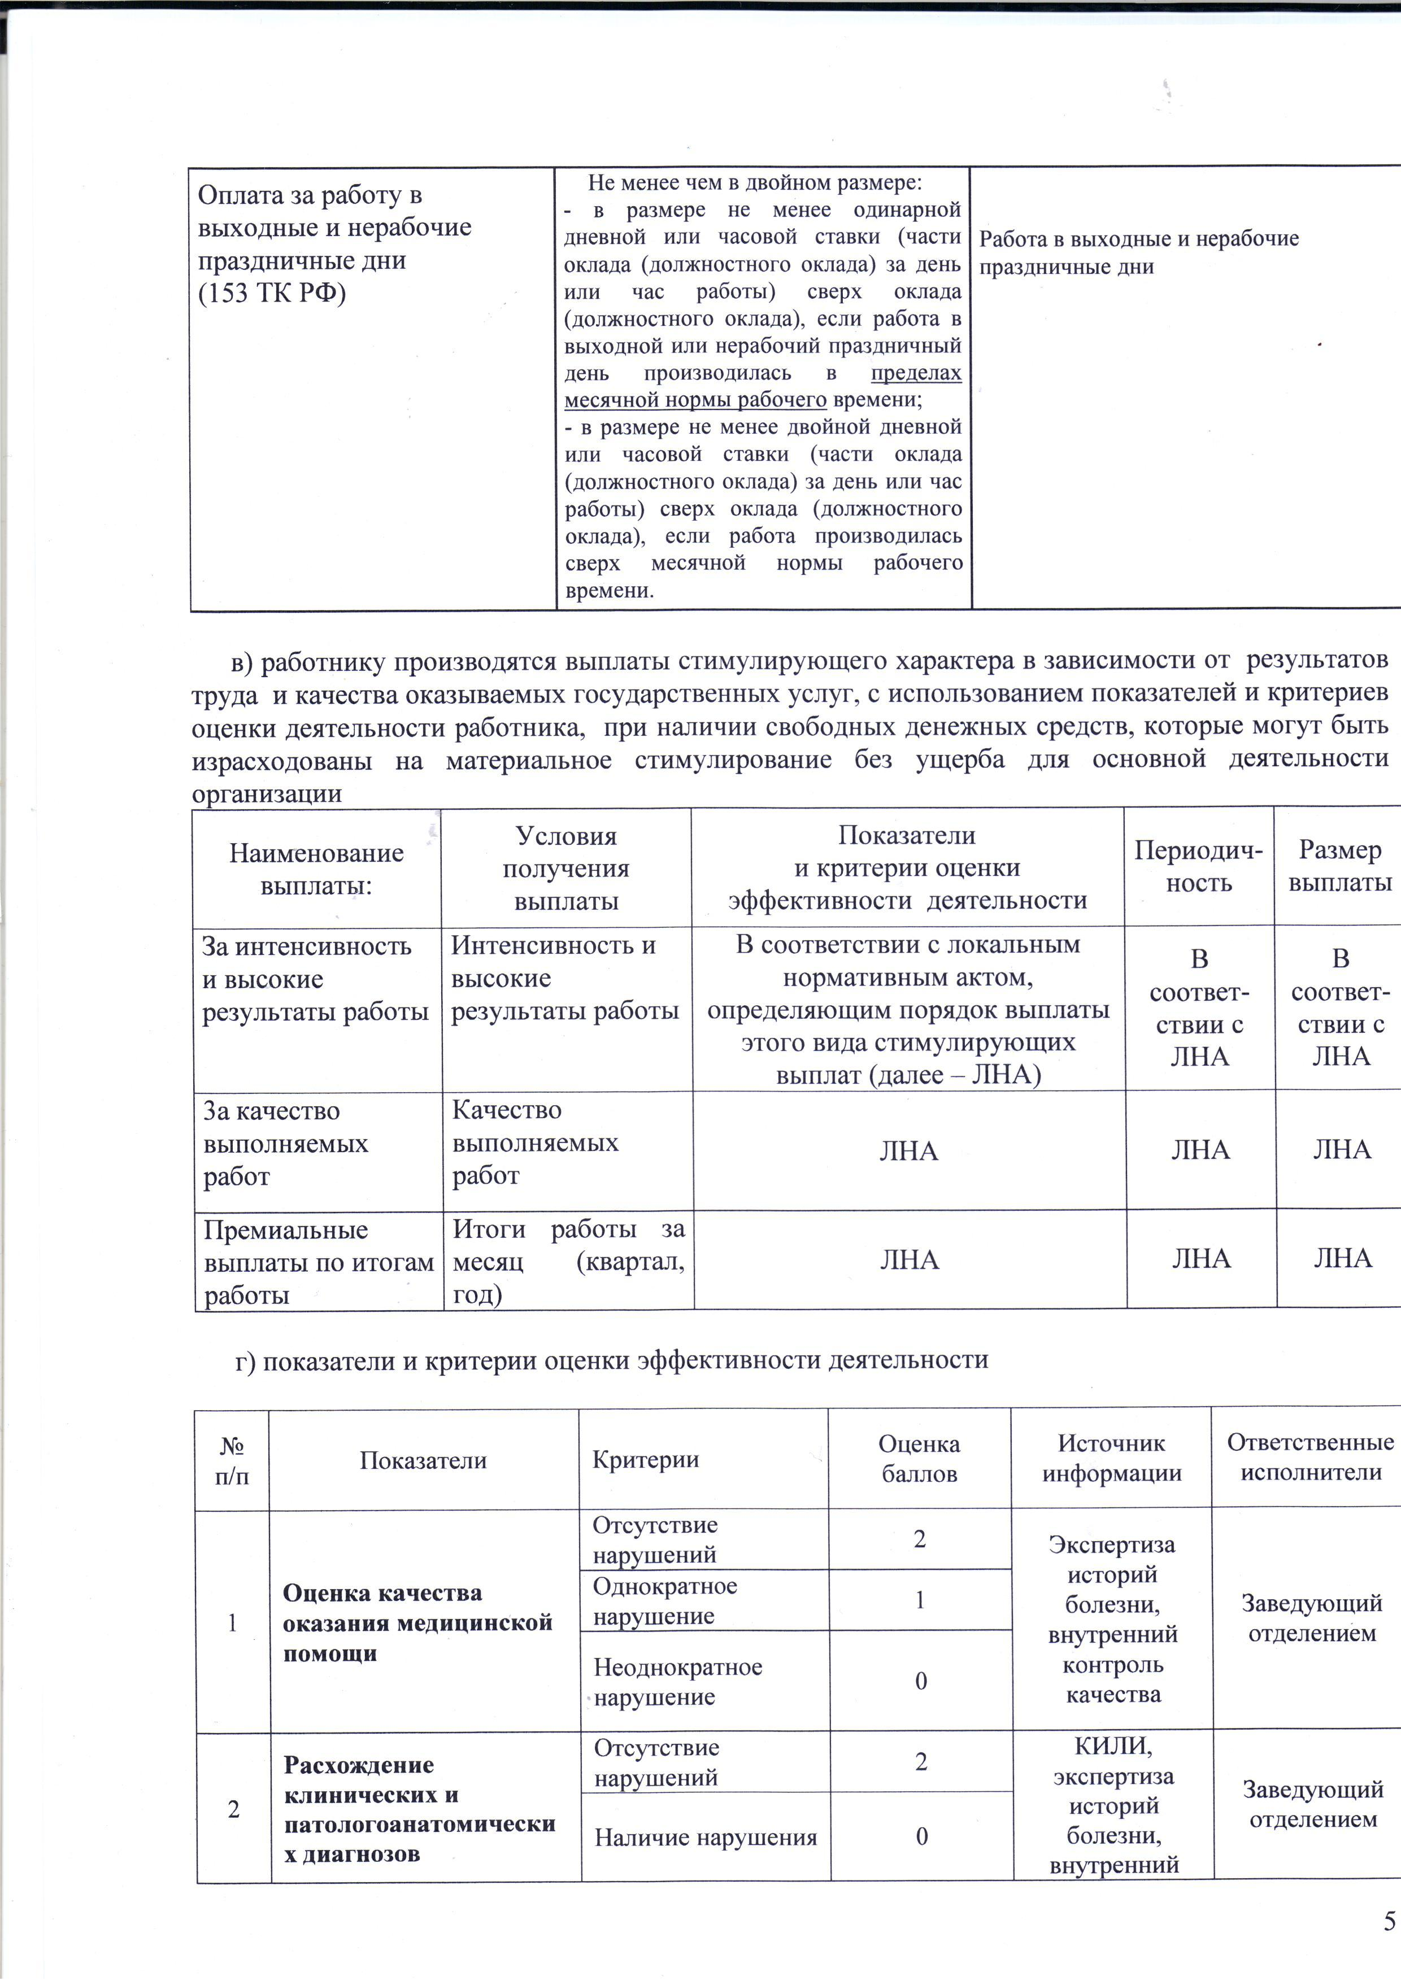
????

Slide 21
Несоблюдение сроков выплаты заработной платы и невыплата денежной компенсации при нарушении работодателем этих сроков
(нарушение статей 136 и 236 Трудового кодекса РФ)

Slide 22
СПАСИБО ЗА ВНИМАНИЕ!
Полхова Лариса Сергеевна –
заведующий отделом
социально-экономической защиты,
правовой инспектор труда ЦК Профсоюза работников здравоохранения РФ по Московской области
тел. 8 499 138-03-40 (только для членов Профсоюза!)

